Slide 1

З В І Т
ПОЛІЦЕЙСЬКИХ ОФІЦЕРІВ ГРОМАДИ
Здолбунівської територіальної громади за 2023 рік
Notes:
УВАГА! ПЕРЕД РЕДАГУВАННЯМ ПРЕЗЕНТАЦІЇ ОЗНАЙОМТЕСЬ ТА ДОТРИМУЙТЕСЬ ВИМОГ І СТИЛІСТИКИ!
1) Встановіть шрифт Proxima Nova. Цей шрифт обраний і затверджений як корпоративний. Використовуйте тільки його.
2) Кольори не змінюйте. Презентація виконана в єдиному стилі із використанням фірмових кольорів.
3) Умовне число «100», «1000» змінюєте на значення притаманне саме вашій ОТГ. Розмір встановлений за умовчуванням – його також не змінюємо. Просто у віконці для редагування вводимо необхідне значення.
4) Елементи не переміщуйте. Єдиний випадок коли можна видалити елемент це не відповідність позиції вашій ОТГ. Наприклад, за 2020 рік на території ОТГ не відбулось жодного вбивства, відповідно розкриття немає. Ця позиція не відповідає вашій ОТГ. Отже, видаляєте цю графу. А стовпчик вирівнюєте. Елементи не повинні бути хаотично розкидані по слайду. Нулів «О» чи «-» бути не повинно.
5) Ваша презентація – це лише опорний конспект, це підказка для вас і зручний візуал для слухачів. Просто брати і просто називати цифри з презентації – це не звітування. Основні поняття повинні проговорюватись усно у промові.
За додатковою інформацією чи питаннями щодо оформлення презентації не соромтесь телефонуйте: 067 284 72 00 Ярослава Крамаренко

Slide 2




ЗДОЛБУНІВСЬКА ГОРМАДА
Кількість населених пунктів
13 – сільська місцевість та
частина м. Здолбунів
Кількість населення
Близько 15 000
Кількість ПОГ,
які обслуговують ОТГ
2

Slide 3
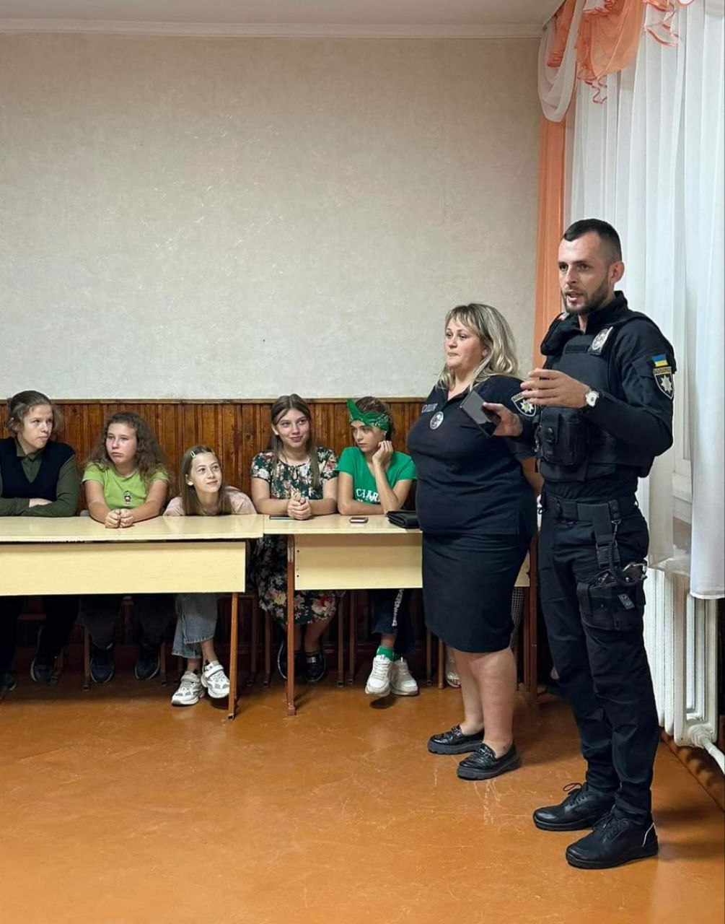
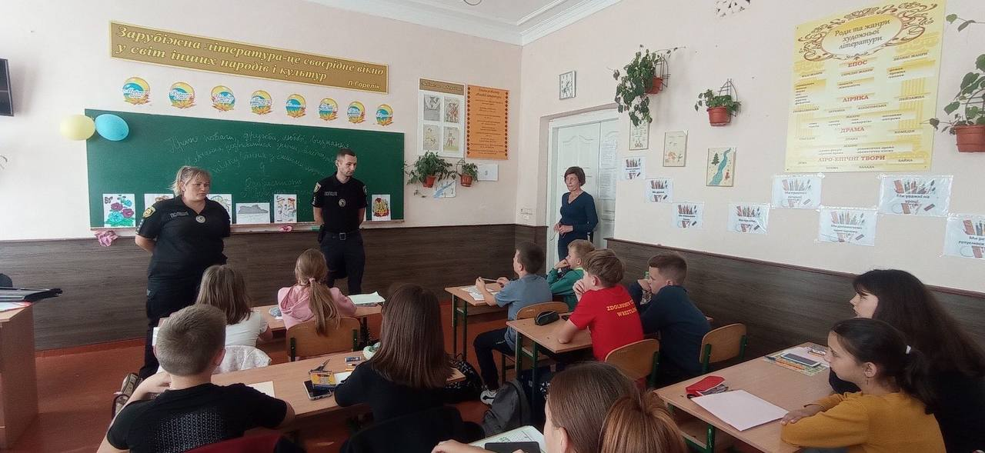
Бесіди в навчальних закладах Здолбунівської громади
Проведено бесіди на такі теми:
Безпека дорожнього руху, безпечна дорога до навчального закладу.
Профілактика вчинення правопорушень
Notes:
На пустих слайдах розміщуєте найякісніші, найуспішні, найвдаліші, найінформативніші фотографії, які мають смислове навантаження. Розмиті, з обрізаними головами чи тулубом не висвітлюємо. Не більше 2 фото на слайді, якщо буде більше, то вони будуть настільки маленькими, що слухачі/глядачі не побачать зображення.

Slide 4
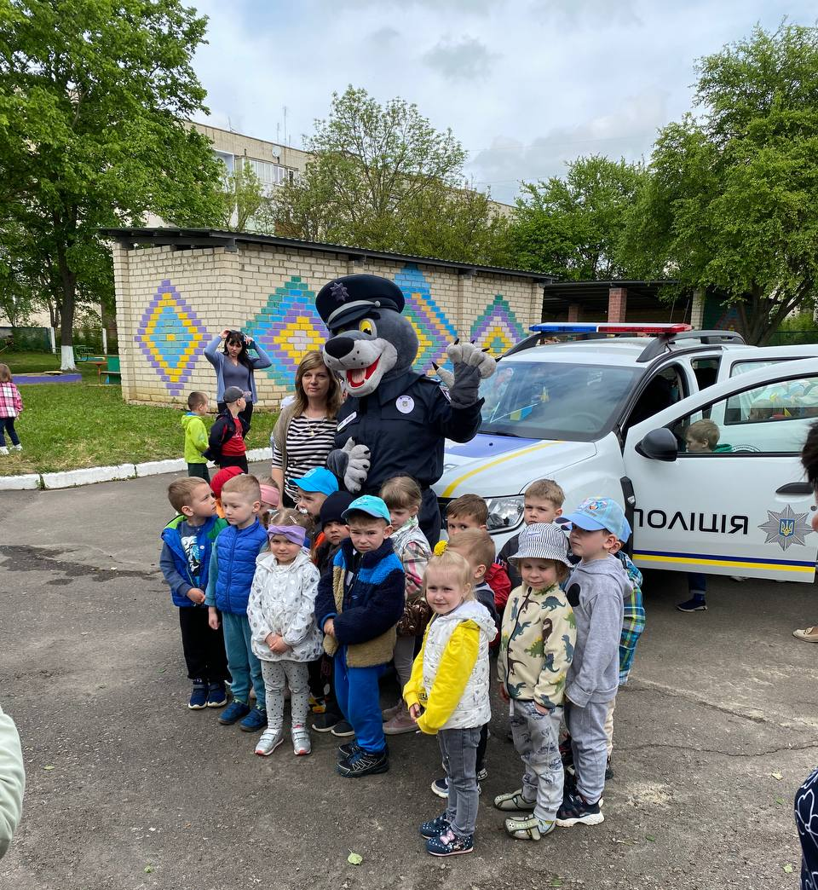
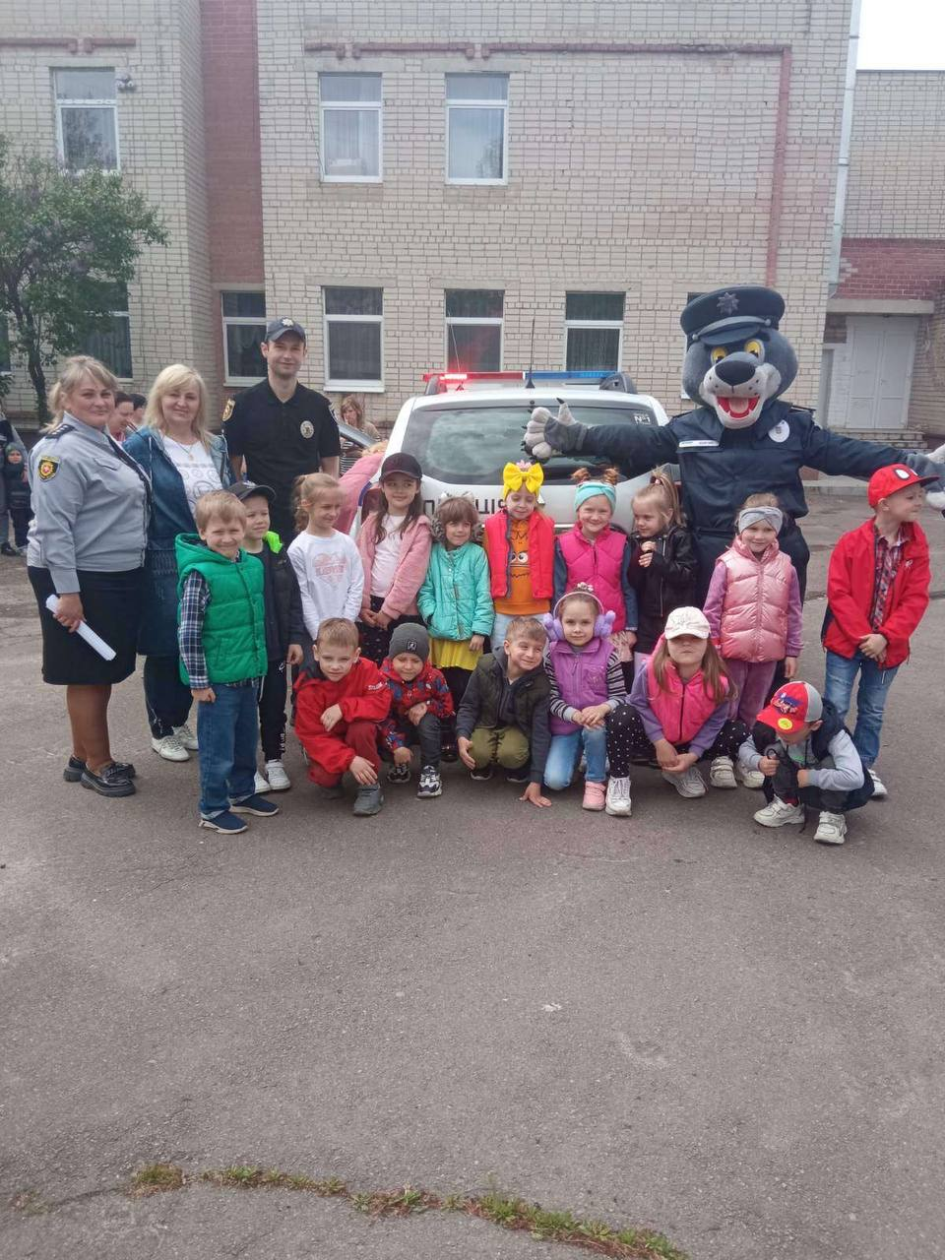
Бесіди в навчальних закладах Здолбунівської громади
Безпека в соціальних мережах.
Булінг його види, та шляхи подолання.
Взаємоповага та відносини в колективі.

Slide 5
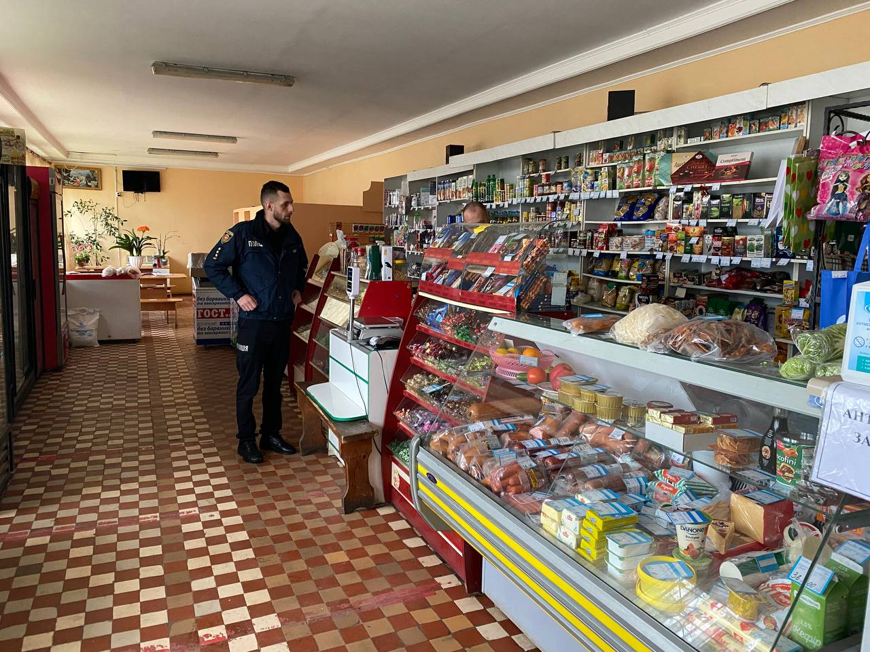
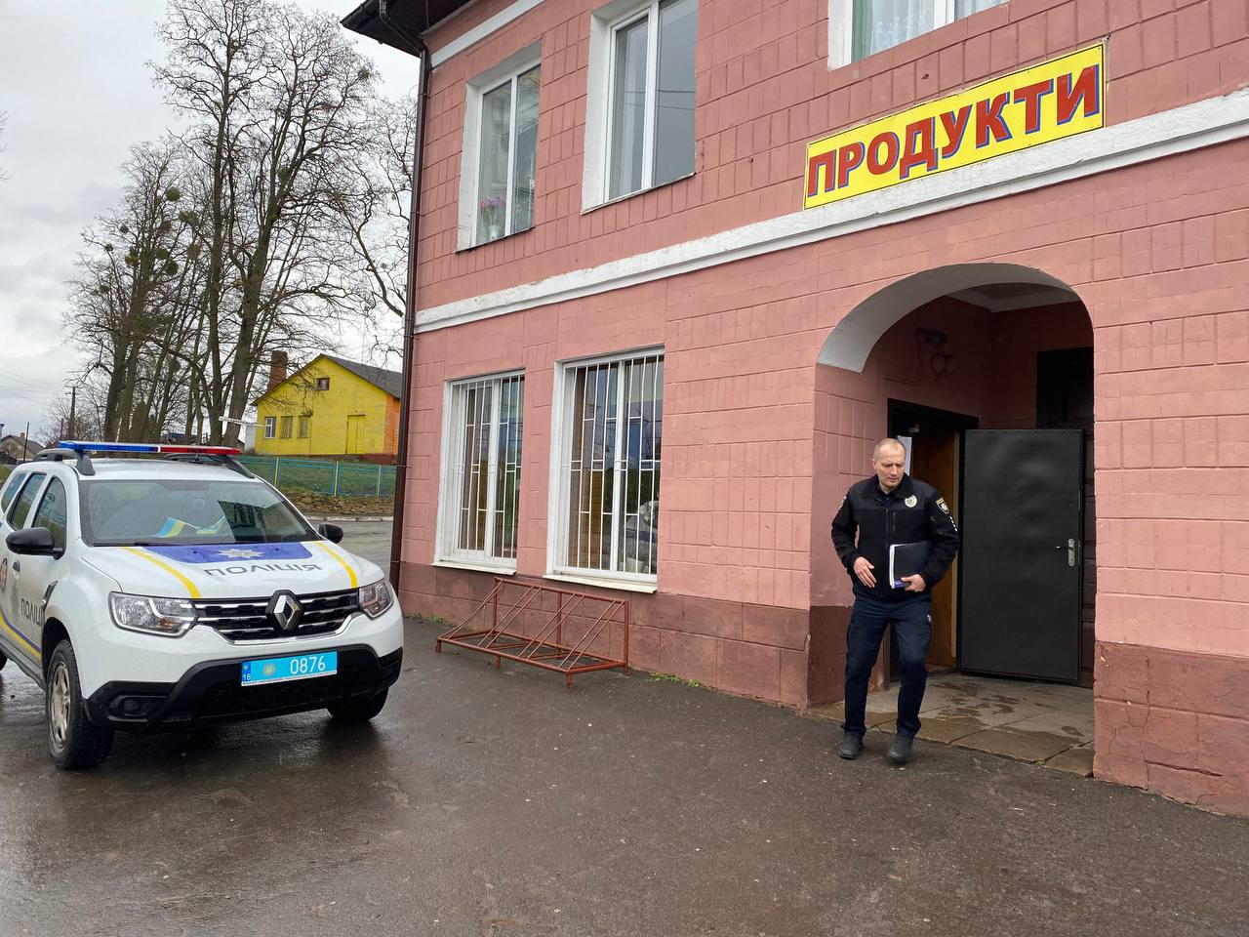
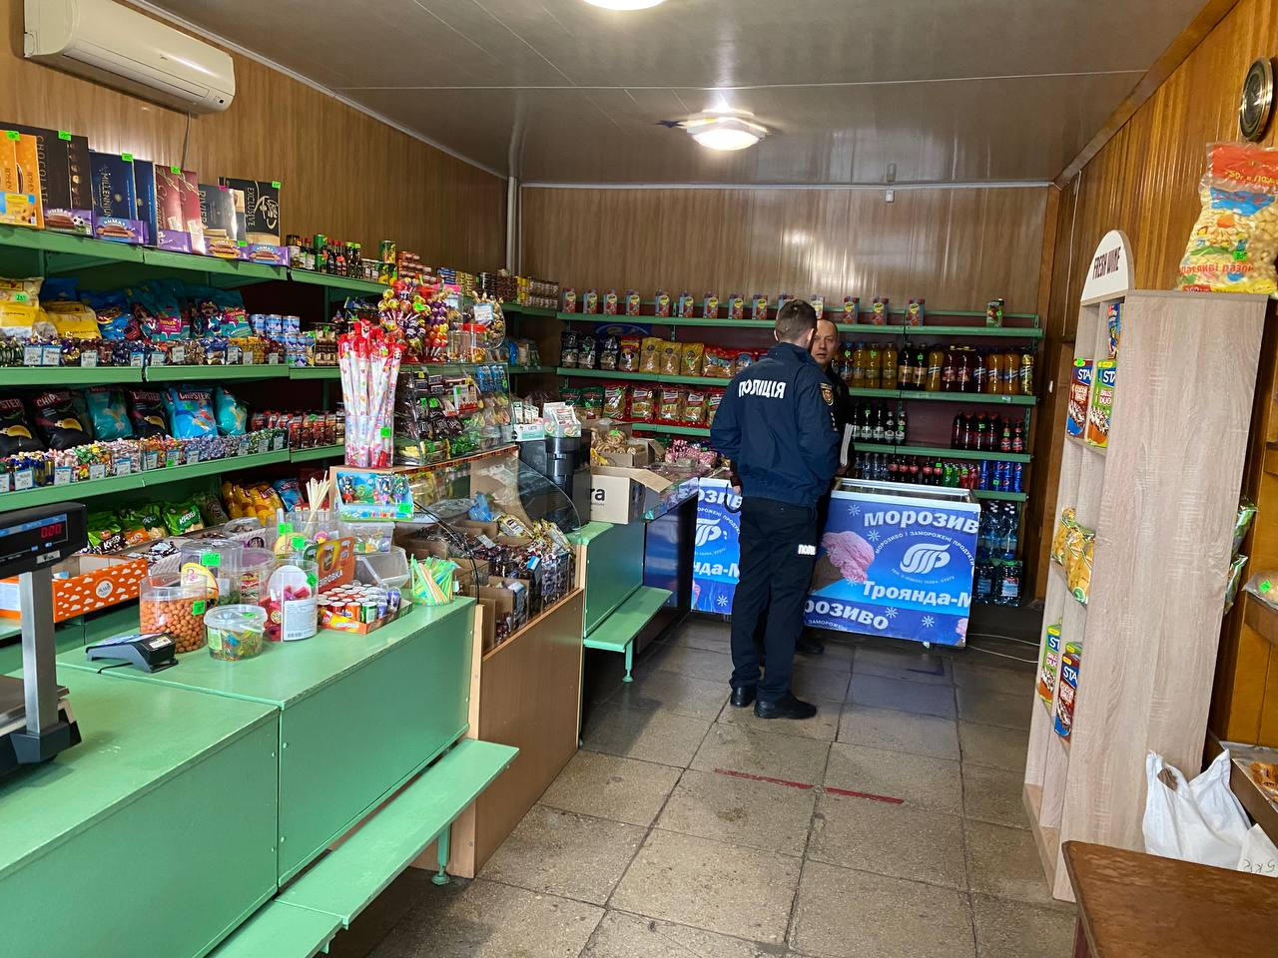
ПЕРЕВІРКА ЗАКЛАДІВ ТОРГІВЛІ
Здійснено перевірку закладів торгівлі Здолбунівської ТГ
спільно з працівниками відділу економіки Здолбунівської міської ради
та працівниками відділення поліції №6

Slide 6
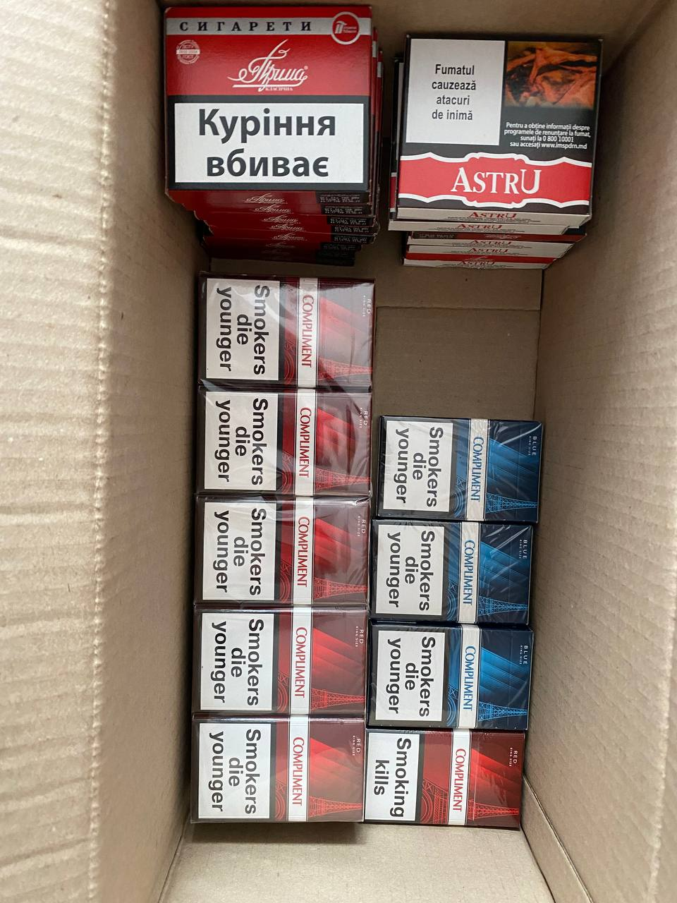
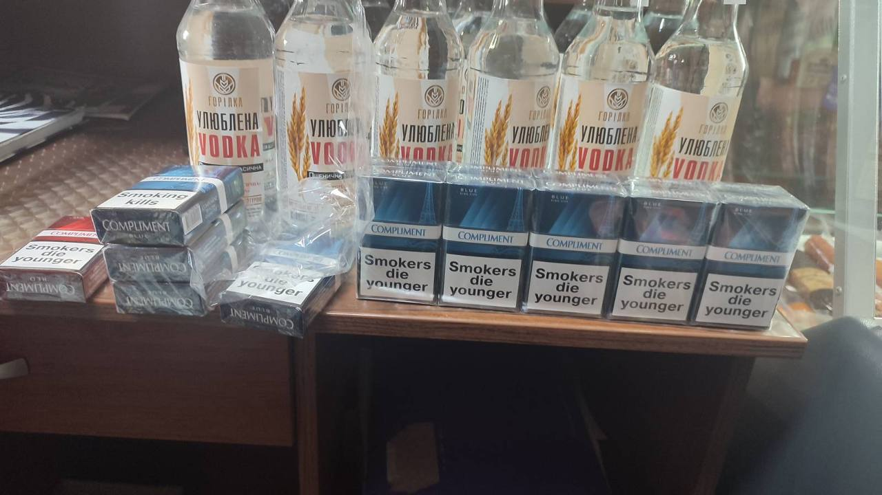
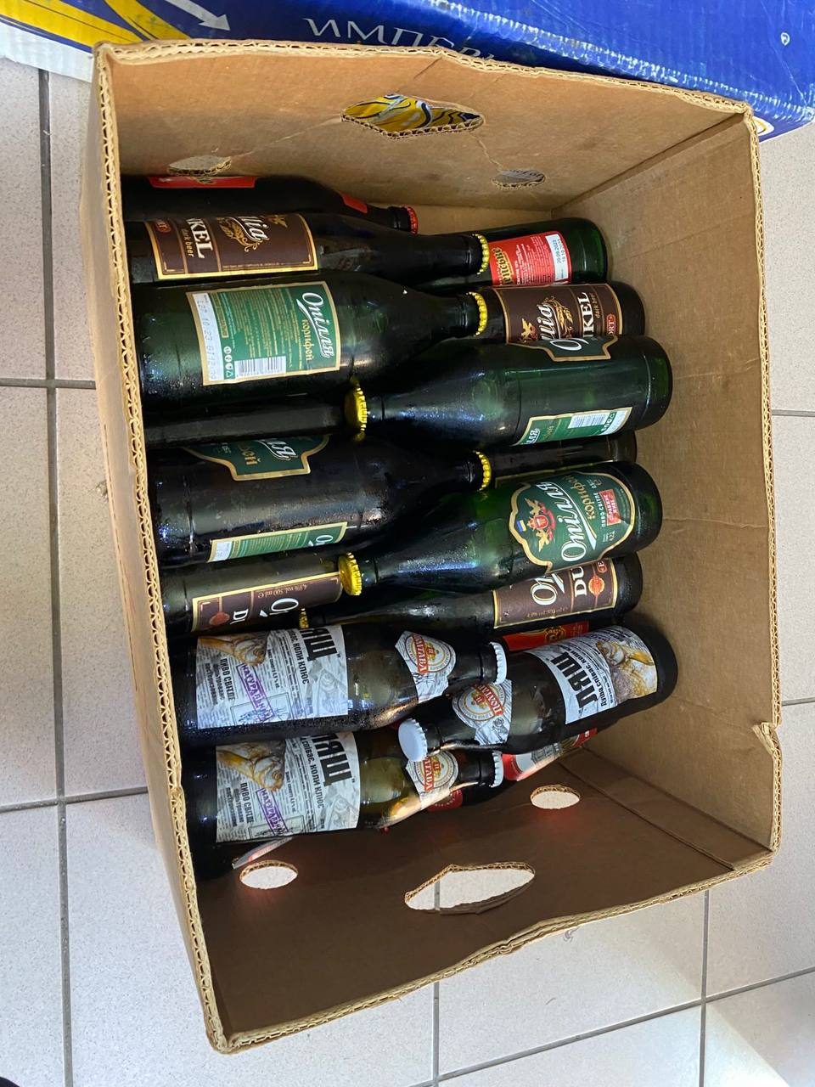
ПЕРЕВІРКА ЗАКЛАДІВ ТОРГІВЛІ
За результатами перевірок, правопорушення були припинені, особи притягнуті до відповідальності.

Slide 7
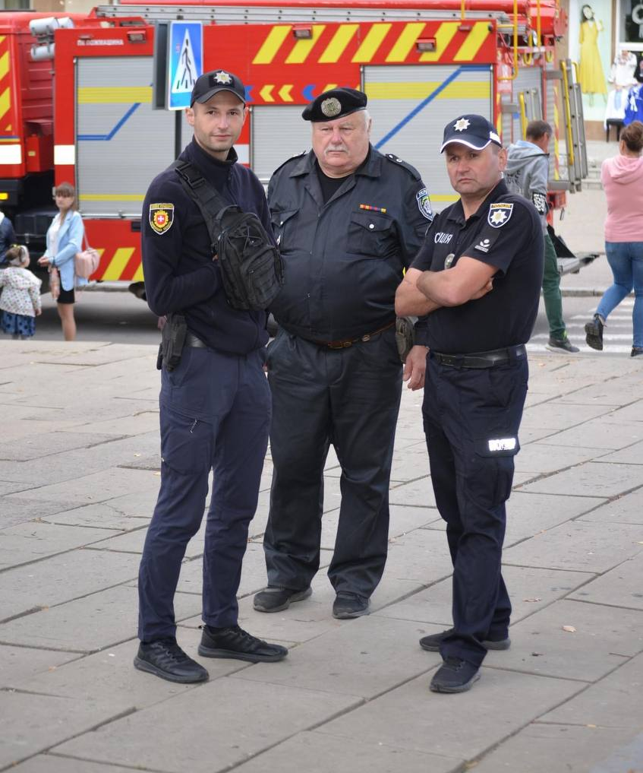
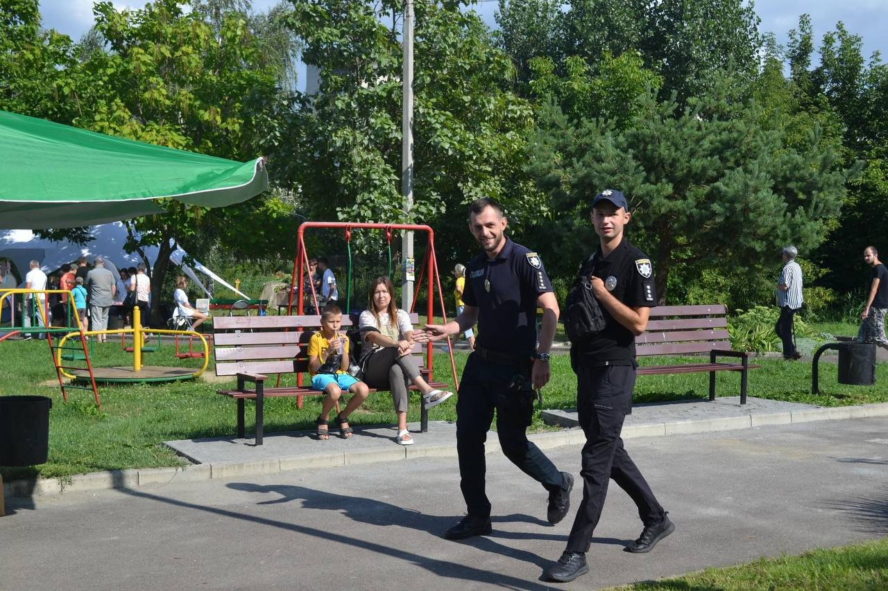
Охорона громадського порядку Здолбунівської громади

Slide 8
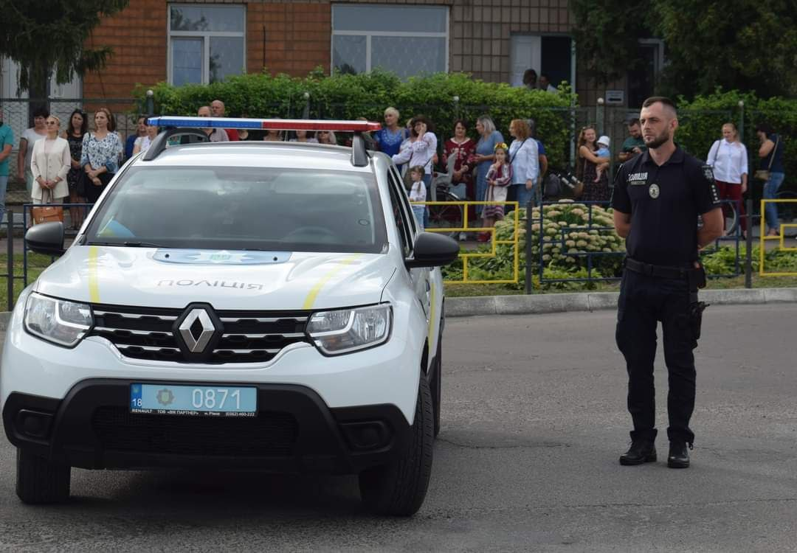
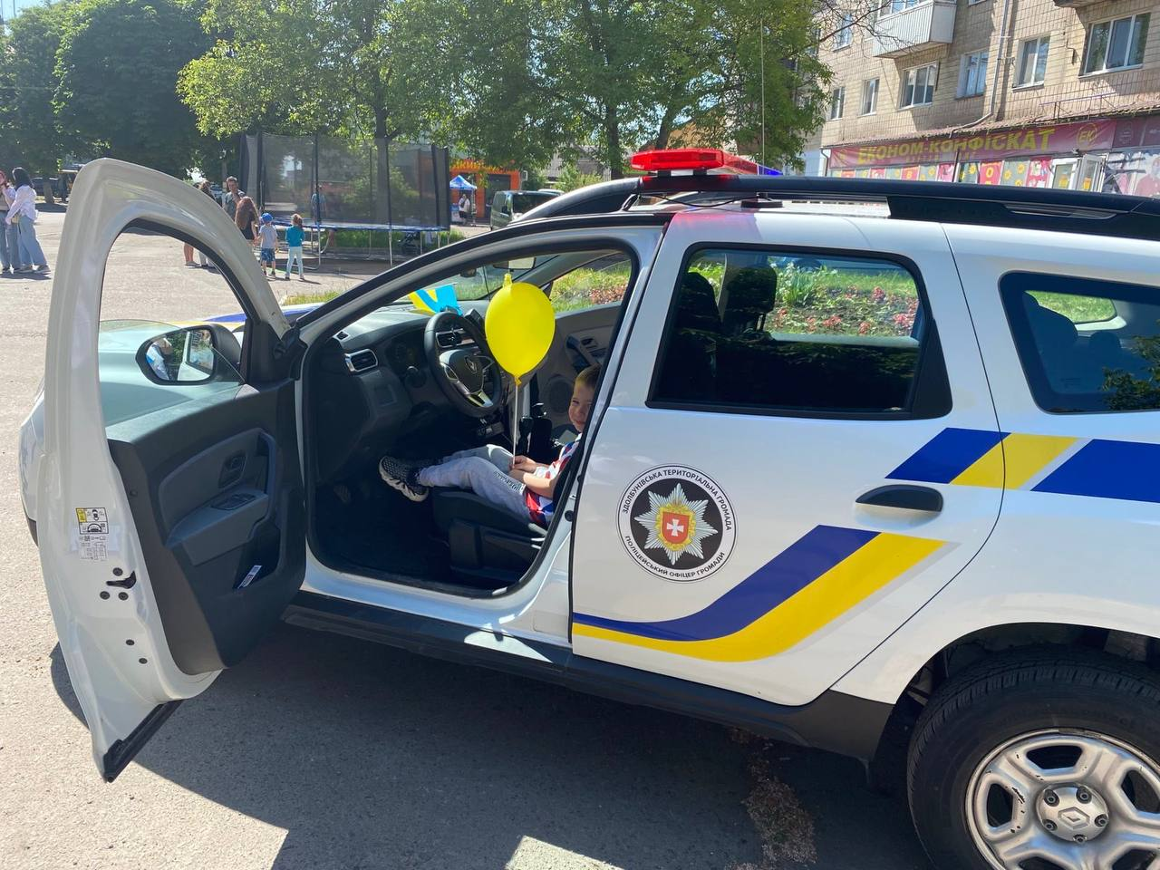
Охорона громадського порядку

Slide 9
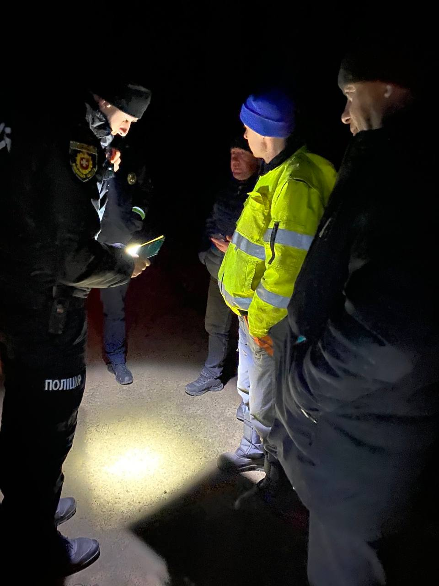
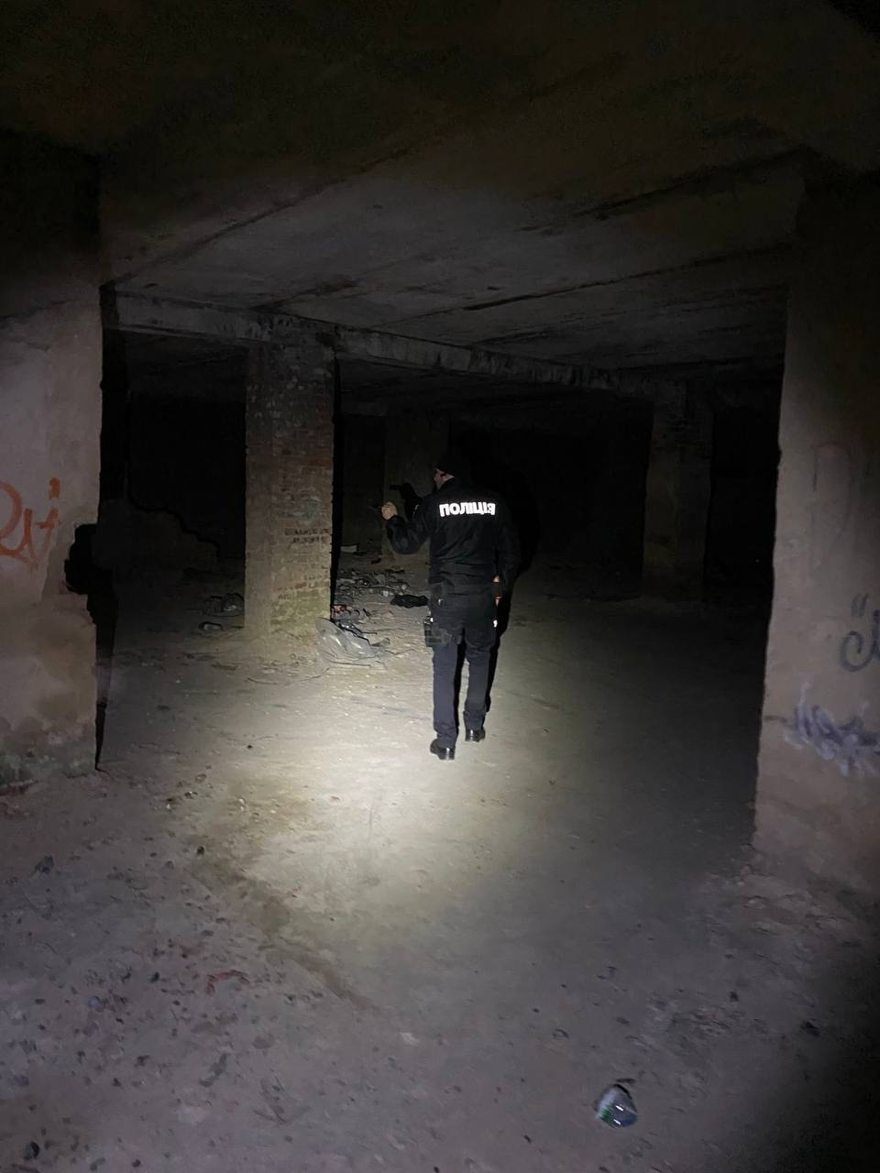
Охорона громадського порядку

Slide 10
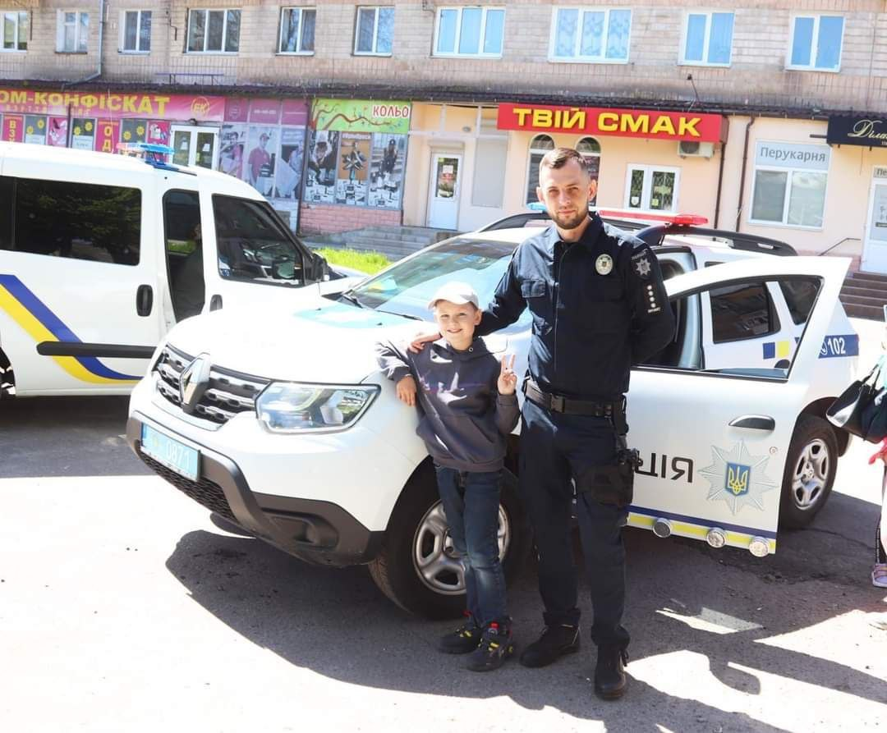
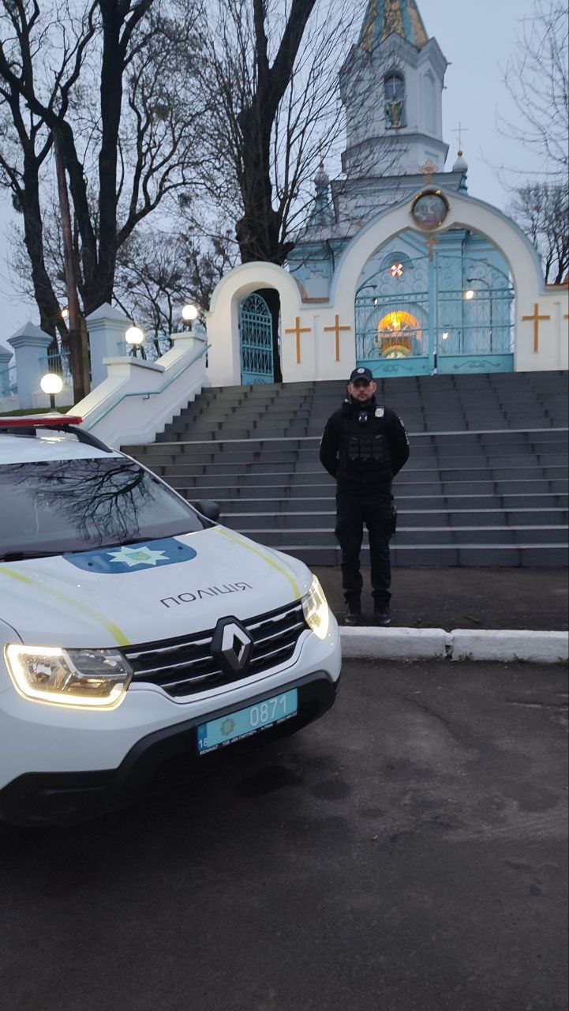
Охорона громадського порядку

Slide 11


РЕЗУЛЬТАТИ ДІЯЛЬНОСТІ ПОГ
Розглянуто матеріалів
Надійшло звернень
громадян на лінію 102
1254
383
Notes:
Розглянути матеріалів. Це документи, які прийнятті з ВП + розглянуті самостійно.
Значення вказуються за минулий рік та поточний: 2019(кількість викликів)/2020(кількість викликів), 2019(кількість розглянутих матеріалів)/2020(кількість розглянутих матеріалів)

Slide 12
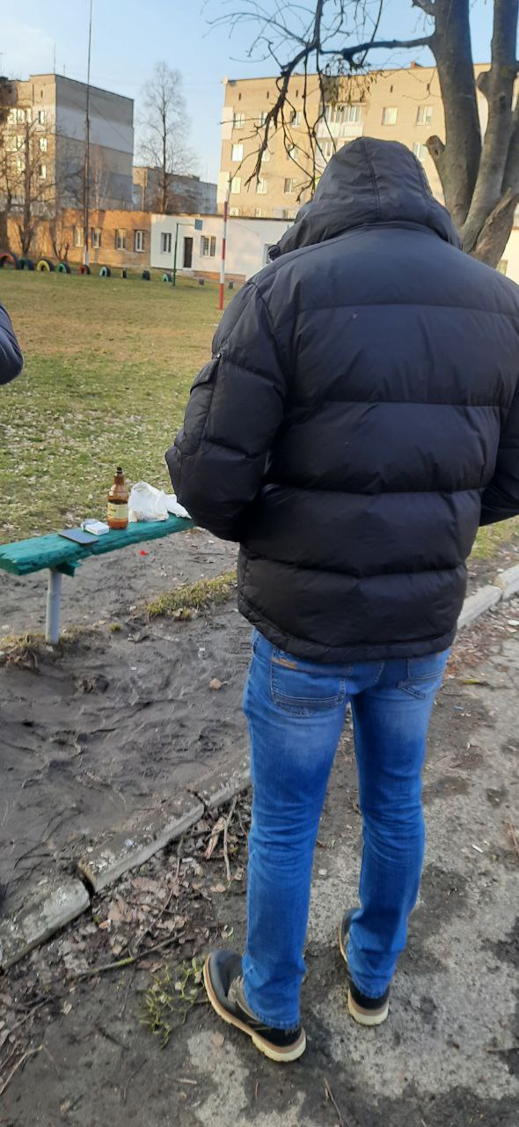
АДМІНІСТРАТИВНА ПРАКТИКА
у сфері громадської безпеки
Ст. 44 КУпАП
6
Ст. 177 КУпАП
9
Ст. 51 КУпАП
0
Ст. 178 КУпАП
20
Ст. 152 КУпАП
3
Ст. 183 КУпАП
6
Ст. 156 КУпАП
3
Ст. 187 КУпАП
84
Ст. 173 КУпАП
5
Ч.1 Ст. 173-2 КУпАП
22
Ст. 175-1 КУпАП
11
Ч.2 Ст. 173-2 КУпАП
5
Ст. 176 КУпАП
13
187
ВСЬОГО
Notes:
Пересічним громадянам не відоме тлумачення ст. 44 КУпАП, і 177 не відрізнять від 178. Тому, в усній промові уточнюєте, наприклад: «Ст. 44 Кодексу України про адміністративні правопорушення «Незаконне виробництво, придбання, зберігання, перевезення наркотичних засобів без мети збуту в невеликих розмірів» задокументовано 10 випадків.

Slide 13
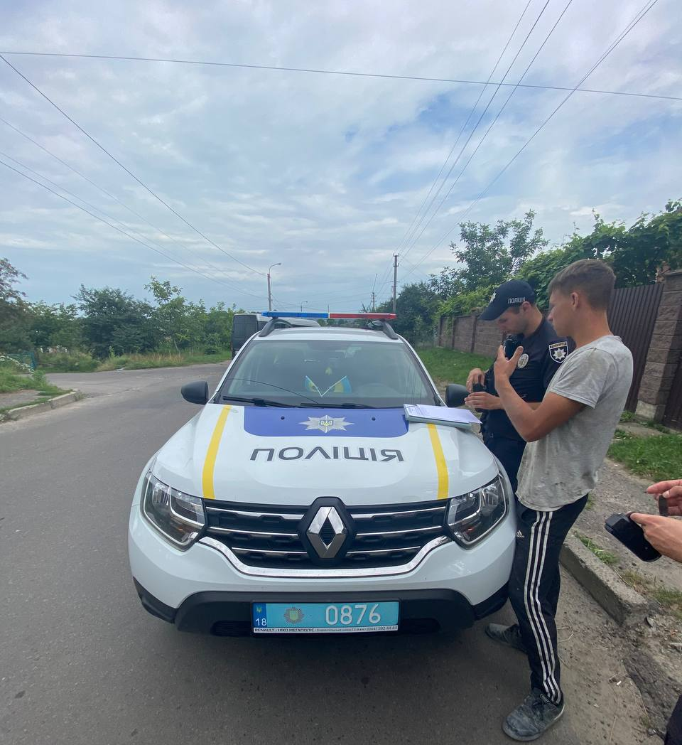
АДМІНІСТРАТИВНА ПРАКТИКА
у сфері безпеки дорожнього руху
Ст. 121 КУпАП
7
Ст. 122 КУпАП
18
Ст. 125 КУпАП
3
Ст. 126 КУпАП
9
Ст. 130 КУпАП
7
44
ВСЬОГО
Notes:
Пересічним громадянам не відоме тлумачення ст. 44 КУпАП, і 177 не відрізнять від 178. Тому, в усній промові уточнюєте, наприклад: «Ст. 44 Кодексу України про адміністративні правопорушення «Незаконне виробництво, придбання, зберігання, перевезення наркотичних засобів без мети збуту в невеликих розмірів» задокументовано 10 випадків.

Slide 14
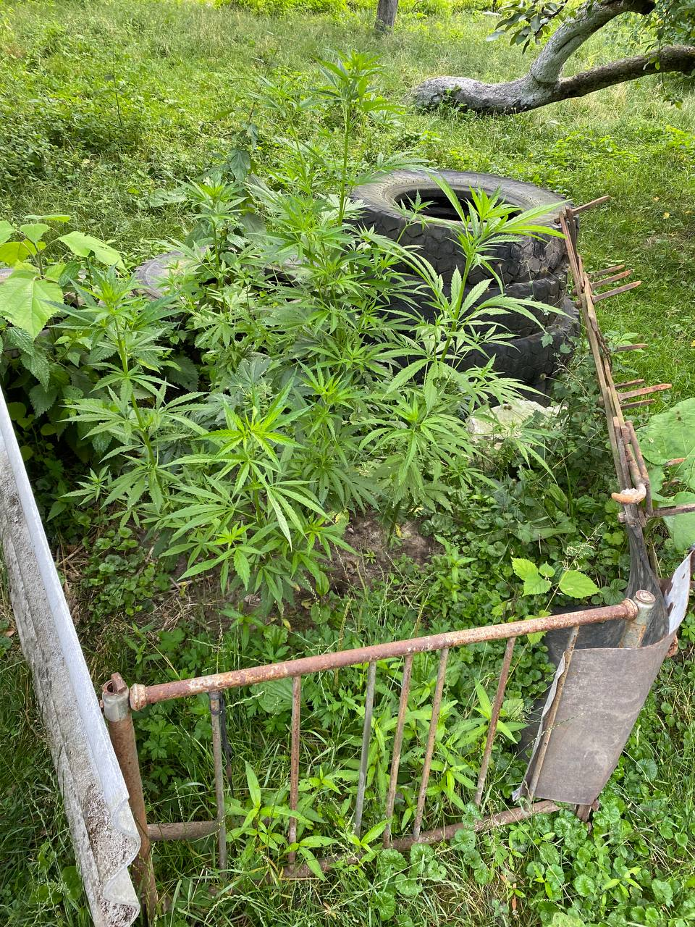
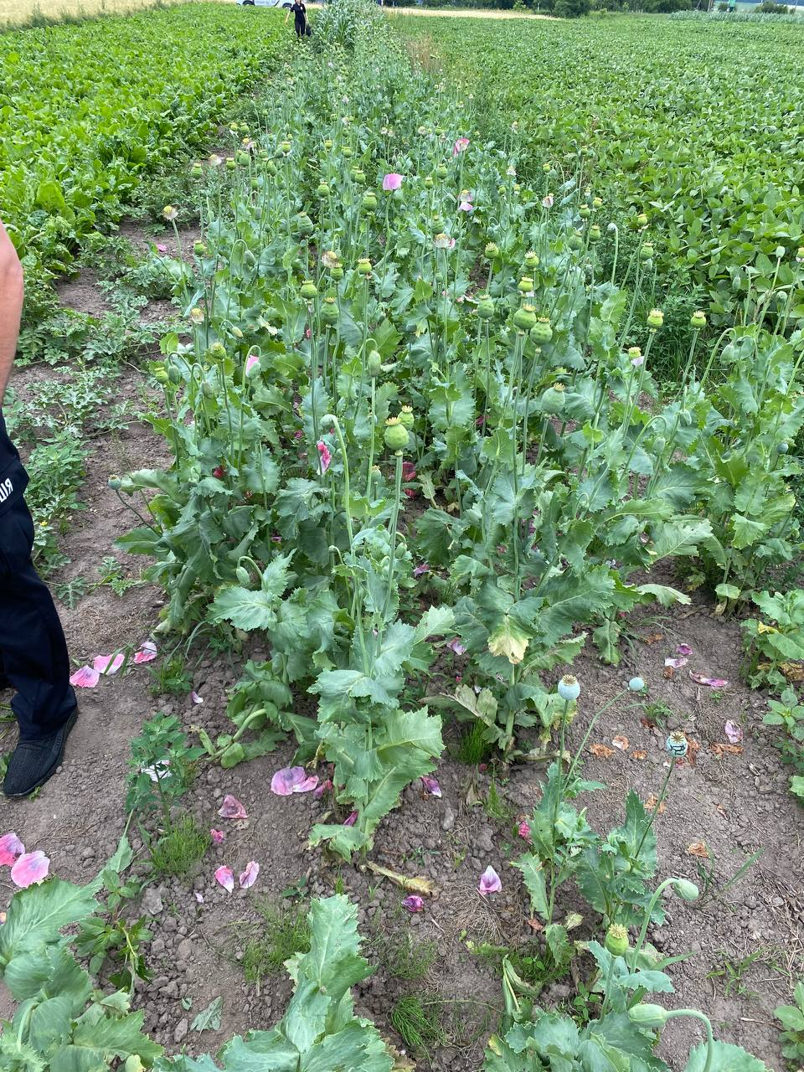
Проведення обшуків за ініціативи ПОГ
На території Здолбунівської ТГ за ініціативи ПОГ було проведено два обшуки
в результаті яких відкрито кримінальне провадження:
ст.310 ККУ «Посів або вирощування снотворного маку чи конопель»
Особам правопорушникам повідомлено про підозру та матеріали направлені до суду.

Slide 15
РОЗКРИТІ КРИМІНАЛЬНІ ПРАВОПОРУШЕННЯ
Легкі тілесні ушкодження
4
Домашнє насильство
4
внесли відомості до ЄРДР
за матеріалами ПОГ
Посів або вирощування
снотворного маку чи конопель
1
Ухилення від призову на військову службу
2
Надання неправомірної вигоди
1
Ухилення від сплати аліментів
1
9
Оголошено про підозру 16 особам що вчинили
кримінальні правопорушення
Notes:
Значення вказуються за минулий рік та поточний: 2019(кількість правопорушень)/2020(кількість правопорушень), наприклад: умисне вбивство 2/1

Slide 16
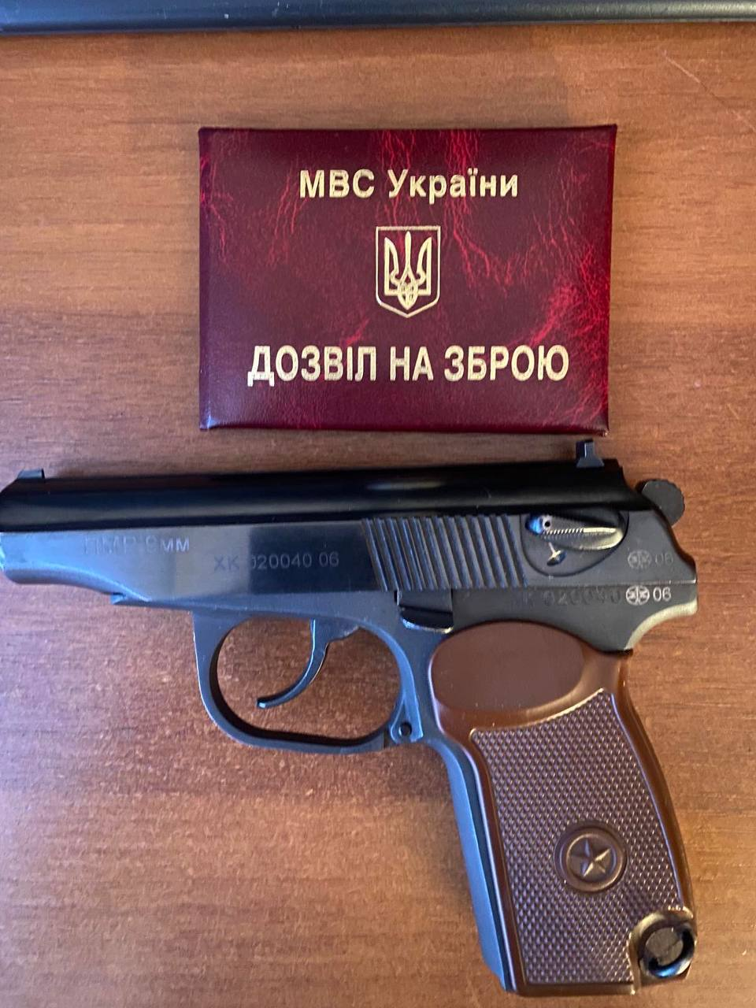

АДМІНІСТРАТИВНА ПРАКТИКА
у сфері дозвільної системи
Всього власників зброї
496
Ст. 192 КУпАП
17

Slide 17




Профілактичний облік
На обліку осіб які відбувають покарання не
пов’язане з позбавленням волі
58
На території ОТГ знаходиться сімей, що
опинилися у складних життєвих обставинах
18
53
На обліку перебуває осіб,
що вчиняють домашнє насильство
Винесено термінових заборонних
приписів стосовно кривдників
10

Slide 18
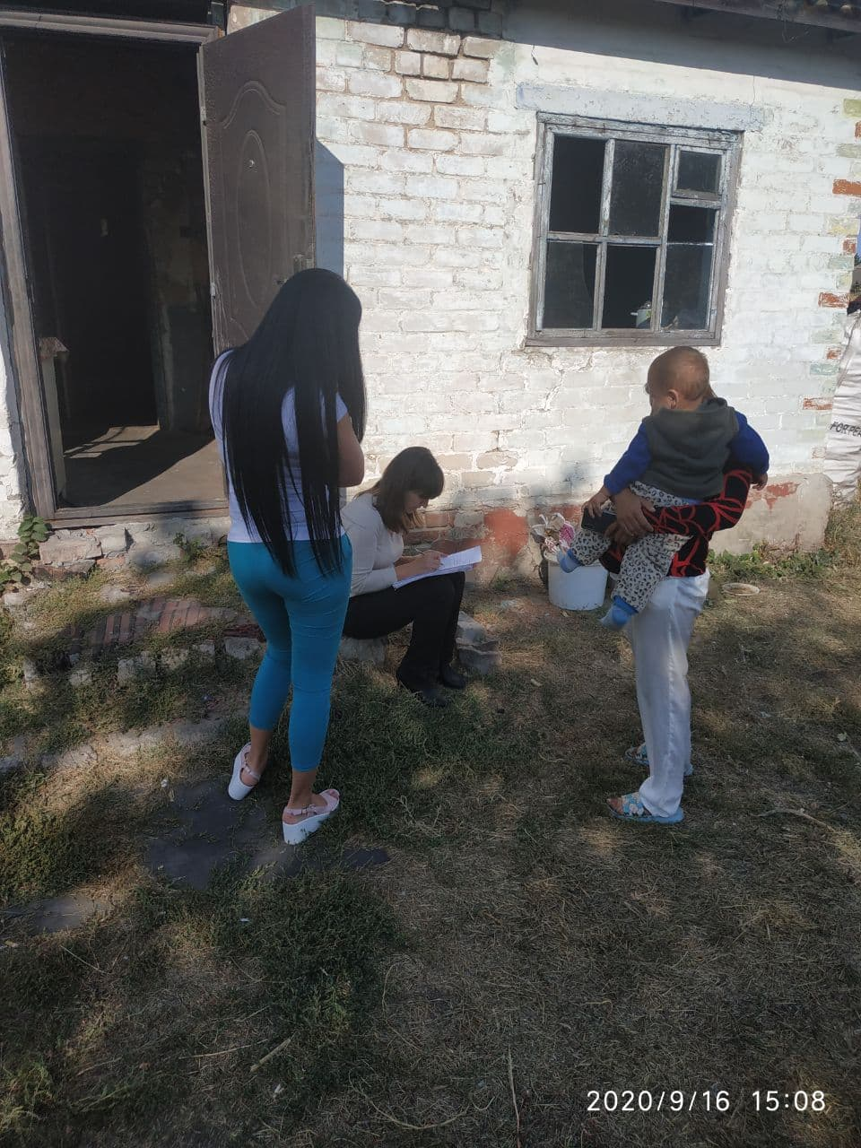
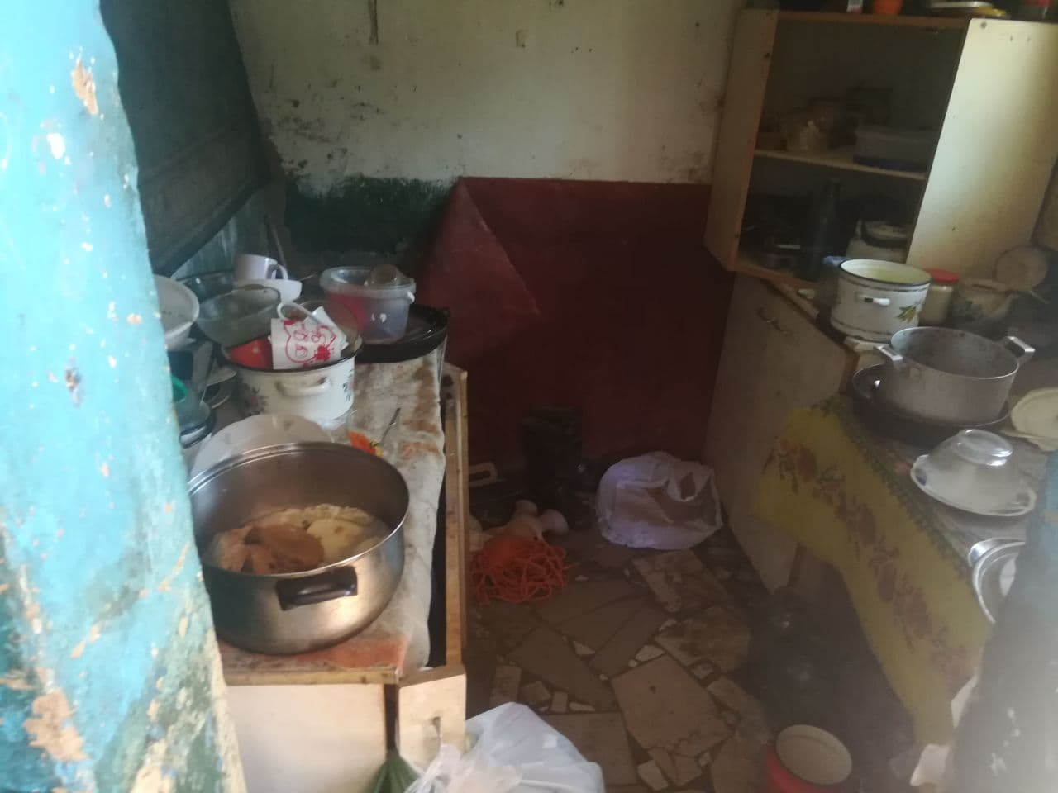
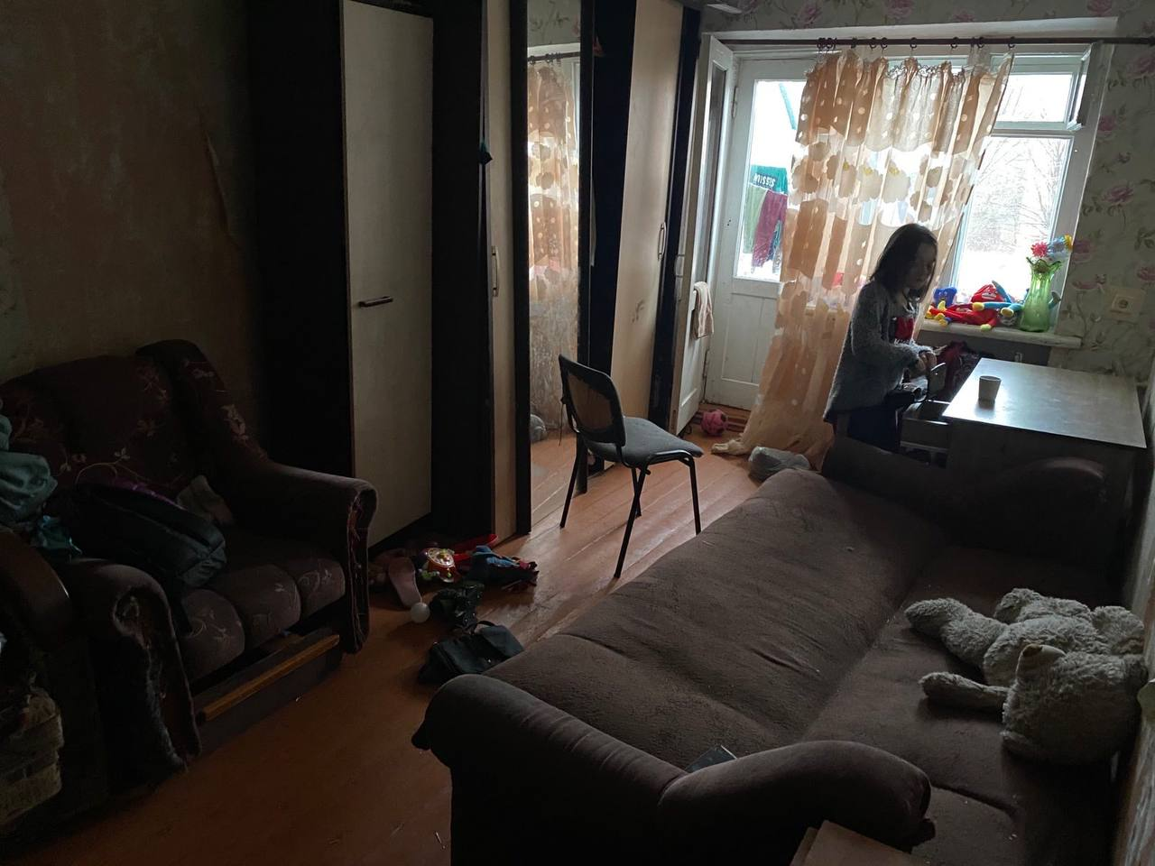
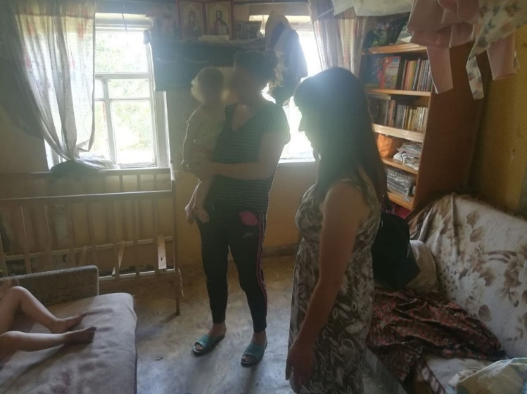
Співпраця зі Службою у справах дітей Здолбунівської ТГ
За результатами взаємодії було здійснено спільні виїзди та перевірено умови проживання у сім’ях, котрі опинилися в складних життєвих обставинах.

Slide 19
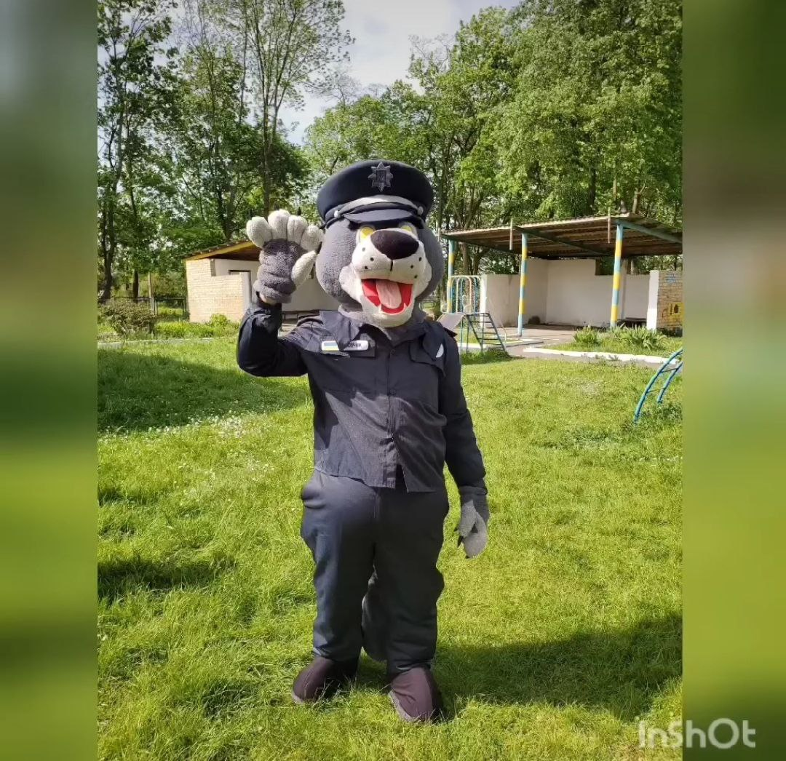
Дякуємо за Вашу довіру!

Slide 20
Тільки разом ми зробимо
громаду безпечною!

